Slide 1



An Toàn Lao Động Trong Sản Xuất
Bộ Đàm
Bài giảng này cung cấp thông tin về an toàn lao động trong ngành sản xuất bộ đàm, bao gồm các nguy cơ tiềm ẩn, biện pháp phòng ngừa và xử lý tình huống khẩn cấp.
Bản quyền thuộc An Toàn Nam Việt

Slide 2

Tình hình tai nạn lao động 6 tháng
đầu năm 2024
Số vụ tai nạn
Số người bị nạn
Số người chết
3.201 vụ, giảm 7,09% so với cùng kỳ năm 2023.
3.065 người, giảm 6,04% so với cùng kỳ năm 2023.
346 người, giảm 1,98% so với cùng kỳ năm 2023.

Slide 3
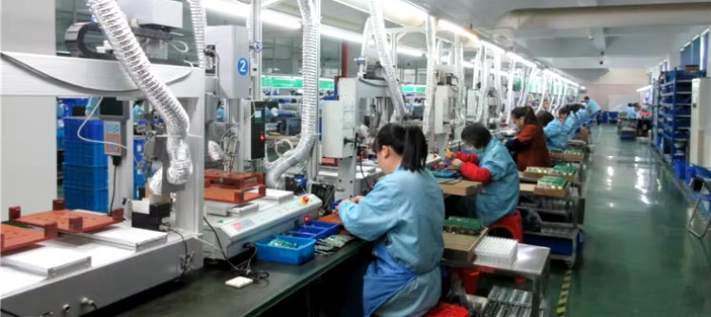




Một số vụ tai nạn lao động
Tai nạn với máy móc: Các vụ tai nạn xảy ra khi người lao động tiếp xúc trực tiếp với máy móc, chẳng hạn như bị kẹt vào các bộ phận chuyển động hoặc bị văng ra bởi các linh kiện đang hoạt động.
Vấn đề về hóa chất: Trong quá trình sản xuất, việc sử dụng các chất hóa học có thể dẫn đến rủi ro như phơi nhiễm hóa chất độc hại, gây bỏng
da, kích ứng hoặc các vấn đề hô hấp.
Sự cố về điện: Do thiết bị điện không được bảo trì đúng cách hoặc sự cố dây điện, nhiều công nhân đã gặp phải tai nạn điện giật nghiêm trọng, dẫn đến bỏng điện hoặc tổn thương nghiêm trọng
Sự cố liên quan đến ergonomics: Cường độ công việc cao và tư thế làm việc không đúng cách có thể dẫn đến chấn thương cơ xương khớp,
như đau lưng hoặc vấn đề về cổ tay.

Slide 4
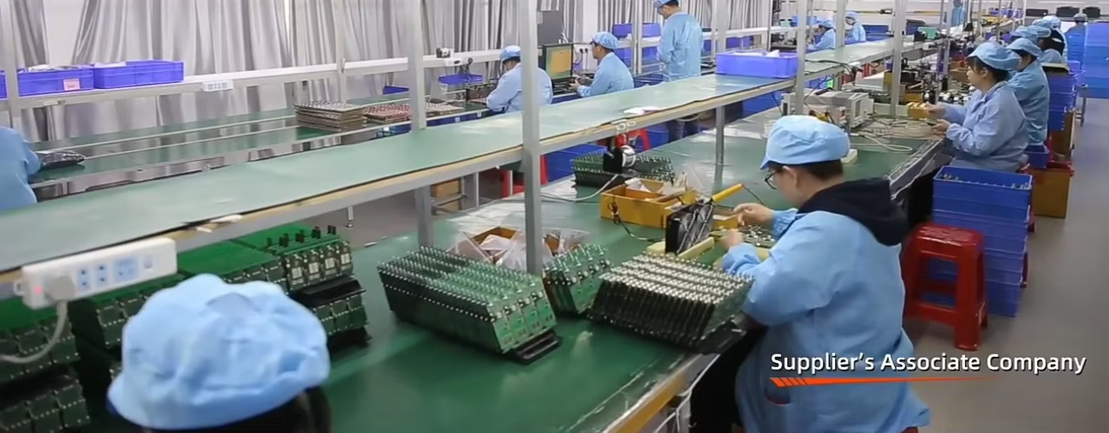
Các công đoạn sản xuất trong nhà máy
1
Gia công cơ khí
4
Lắp ráp pin và anten
Cắt các tấm kim loại hoặc nhựa thành các kích thước cần thiết theo bản vẽ thiết kế. Sau đó,
các linh kiện này sẽ được đưa vào các máy khoan để tạo lỗ và các chi tiết cần thiết
Gắn pin vào các khoang được thiết kế sẵn trong máy bộ đàm, đảm bảo rằng pin được kết nối
đúng cách để cung cấp nguồn điện ổn định cho thiết bị. Bước tiếp theo là lắp đặt anten
2
Hàn và gắn linh kiện
5
Gắn các bộ phận phụ
Các linh kiện điện tử như vi xử lý, điện trở, và tụ điện được gắn lên bảng mạch bằng cách sử
dụng hàn chì hoặc hàn không chì
Gắn các bộ phận phụ như màn hình hiển thị, bàn phím và các nút điều khiển vào máy bộ đàm
3
Lắp ráp bảng mạch
Kiểm tra độ bền
6
Gắn bảng mạch chính vào vỏ máy và kết nối các linh kiện điện tử
Đảm bảo sản phẩm có thể hoạt động ổn định và hiệu quả dưới nhiều điều kiện khác nhau

Slide 5
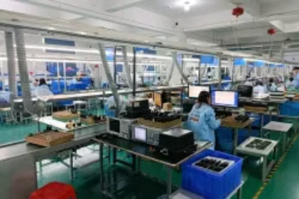
Nguyên nhân dẫn đến tai nạn khi sản xuất
1
Thiếu thiết bị bảo hộ
2
Sự cố thiết bị
3
Thiếu đào tạo
Công nhân không sử dụng thiết
bị bảo hộ cá nhân đúng cách.
Máy móc bị hỏng hoặc không
được bảo trì định kỳ.
Công nhân chưa được đào tạo
đầy đủ về quy trình làm việc an toàn.
4
Không tuân thủ quy trình
5
Môi trường không đảm bảo
6
Bệnh nghề nghiệp
Công nhân không được đào tạo
đầy đủ về các quy trình an toàn.
Ánh sáng, thông gió, mặt sàn ẩm ướt, …
đều có thể là nguyên nhân
Giữ nguyên một tư thế trong thời gian
dài hay tiếp xúc với hóa chất, bụi

Slide 6
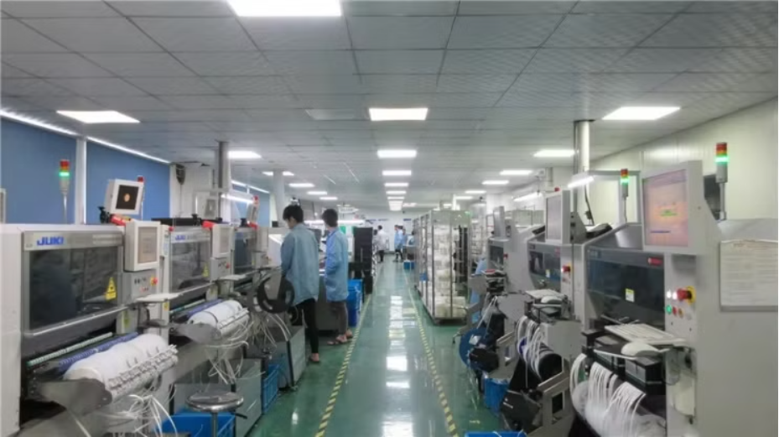
Quy định chung
Huấn luyện ATLD
Bảo trì thiết bị
Tổ chức các khóa huấn luyện an toàn lao động định kỳ cho công nhân.
Thường xuyên kiểm tra và bảo dưỡng máy móc, thiết bị sản xuất.
Thiết bị bảo hộ
Môi trường
Cung cấp và đảm bảo sử dụng đúng các thiết bị bảo hộ cá nhân.
Duy trì không gian làm việc sạch sẽ, thoáng mát và đủ ánh sáng.

Slide 7

Xử lý tình huống khẩn cấp
1
Dừng máy
Ngay lập tức dừng hoạt động của máy móc khi xảy ra tai nạn.
2
Sơ cứu
Thực hiện sơ cứu ban đầu cho người bị nạn nếu cần thiết.
3
Gọi cấp cứu
Liên hệ dịch vụ y tế khẩn cấp nếu tình trạng nghiêm trọng.
4
Báo cáo
Thông báo cho quản lý và lập báo cáo chi tiết về sự cố.

Slide 8
Tài liệu tham khảo
Bài kiểm tra ATLD nhóm 3
Trắc nghiệm an toàn lao động nhóm 3
Bảng báo giá huấn luyện ATLD
Xem chi tiết
Tải về tài liệu (download)
Download tài liệu huấn luyện an toàn lao động sản xuất bộ đàm

